Slide 1
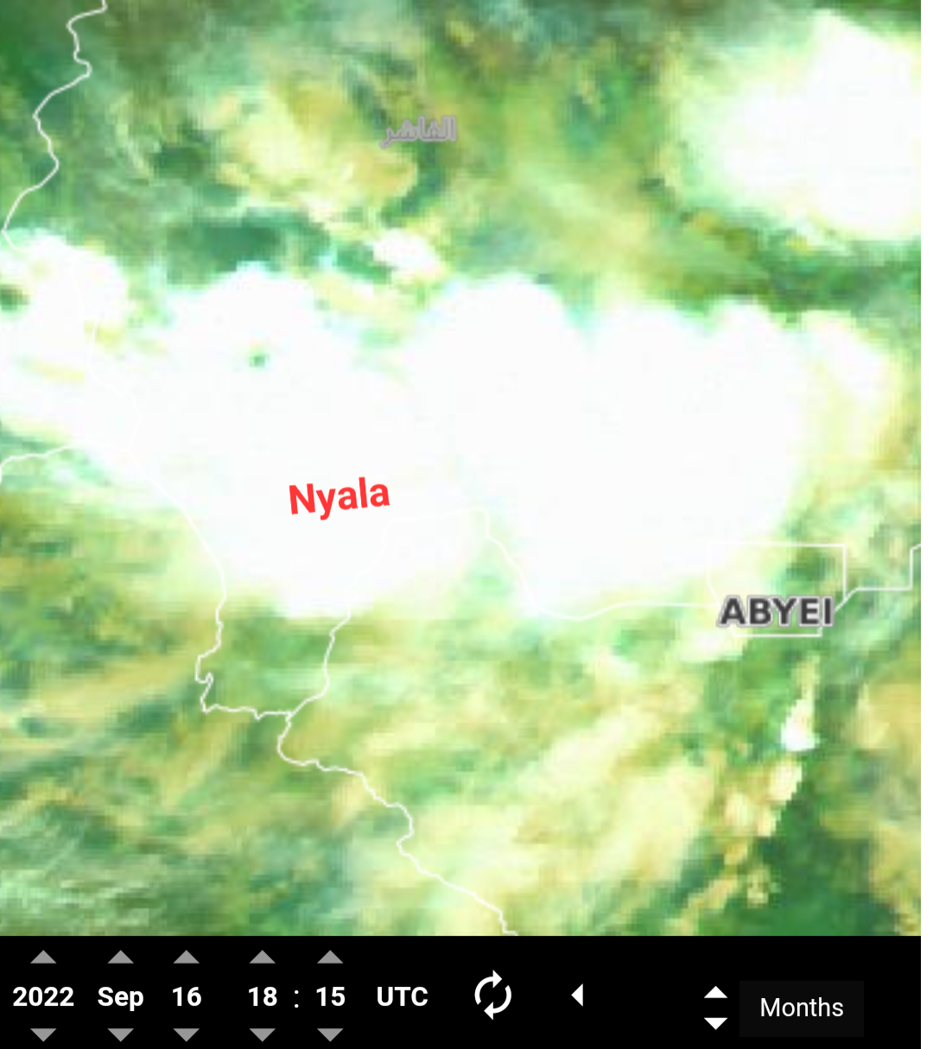
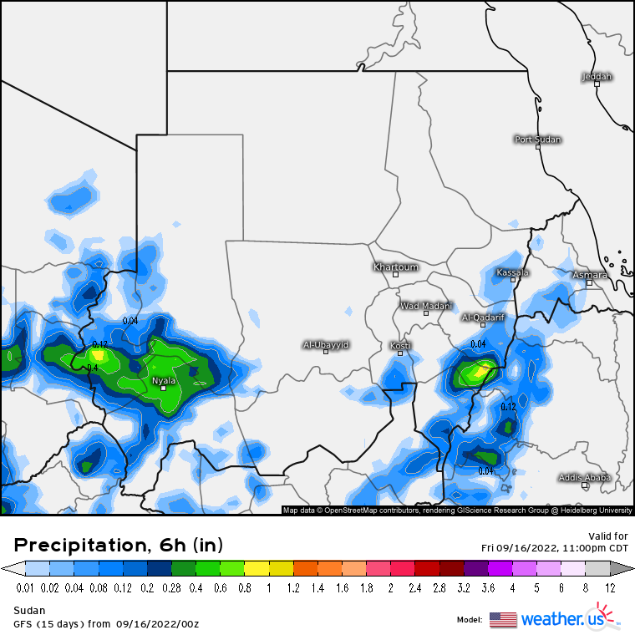
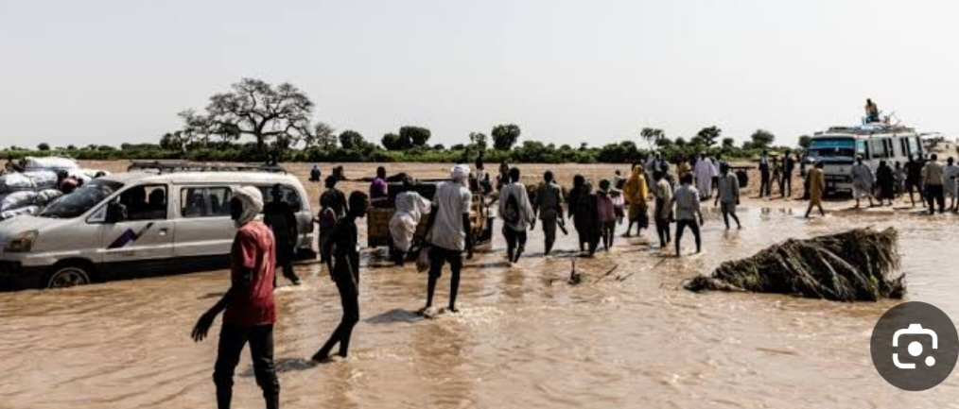
Heavy Rain Caused Floods In Nyala 16sep2022
حمـ.يدتي يجري مباحثات مع الدبيبة في طرابلس طرابلس: الخميس 29 فبراير 2024: راديو دبنقا وصل قائد قـ.وات الدعـ.م السـ.ريع الفريق محمد حـ.مدان دقـ.لو حميـ.دتي العاصمة الليبية طرابلس اليوم الخميس، وأجري مباحثات مع عبد الحميد الدبيبة رئيس حكومة الوحدة الوطنية في ليبيا. وقال حميـ.دتي على صفحته في منصة أكس التقيت اليوم بالعاصمة الليبية طرابلس السيد عبد الحميد الدبيبة رئيس حكومة الوحدة الوطنية في الشقيقة ليبيا، حيث أجريت معه مباحثات مثمرة وبناءة، تناولت التطورات التي يشهدها السودان في ظل الحرب الدائرة. وأضح أنه قدم شرحاً للسيد الدبيبة الأسباب التي أدت إلى اشتعال الحرب، والأطراف التي تسعى لتوسعتها واستمرارها، مبيناً أنه قدم له كذلك رؤيتهم لوقف الحرب وتحقيق السلام والاستقرار ورفع المعاناة عن كاهل شعبنا وإعادة بناء السودان على أسس جديدة وعادلة. مشيراً الي أنه قدم له أيضاً شرحاً حول تطورات الوضع الإنساني والظروف الصعبة التي يعاني منها السودانيون في ظل حرمانهم من المساعدات الإنسانية ما أدى إلى حدوث مجاعة في بعض المناطق ما يستدعي تدخلاً لإيصال المساعدات إلى مستحقيها عبر آليات وطرق جديدة. وشكر السيد الدبيبة على تفهمه للأزمة السودانية وموقفنا ورؤيتنا، كما نشكر شعب وحكومة ليبيا على استضافة أشقائهم السودانيين خلال الأزمة التي تمر بها بلادنا. #راديو_دبنقا #وقفوها #لا_للحرب
In the period from June to September, the eastern jet stream dominates, which moves from east to west and carries with it water vapor, and clouds form. Nayala station recorded 177 mm of rainfall per one day. The nature of this area is rocky and covered by layers of muddy and sandy soil, so floods are easy to form. Area contains 6 refugee camps, and floods led to a major humanitarian disaster.
Air mass RBG_MSG_0 Degree
16sep 2022 1800utc
Rabah &Osman /Sudan Meteorological Authority

